Slide 1

PHÒNG GIÁO DỤC VÀ ĐÀO TẠO QUẬN LONG BIÊN
TRƯỜNG TIỂU HỌC ÁI MỘ B
MÔN: TIẾNG VIỆT
PHÂN MÔN : LUYỆN TẬP
LỚP 2
Bài: MRVT về sản phẩm truyền thống của đất nước, Câu giới thiệu.

Slide 2

KHỞI ĐỘNG

Slide 3
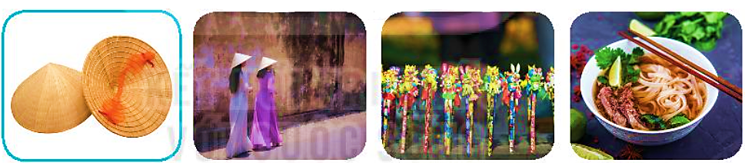
1. Tìm từ ngữ chỉ sự vật tương ứng với mỗi lời giải thích dưới đây:
Món ăn gồm bánh phở và thịt, chan nước dùng.
Vật dùng để đội đầu, che mưa nắng, thường làm bằng lá có hình chóp.
Trang phục truyền thống của người Việt Nam.
Đồ chơi dân gian được nặn bằng bột màu hấp chín, thường có hình con vật.
Nón lá
Áo dài
Tò he
Phở bò
b
c
d
a
Notes:
Design by: Hương Thảo – tranthao121004@gmail.com

Slide 4
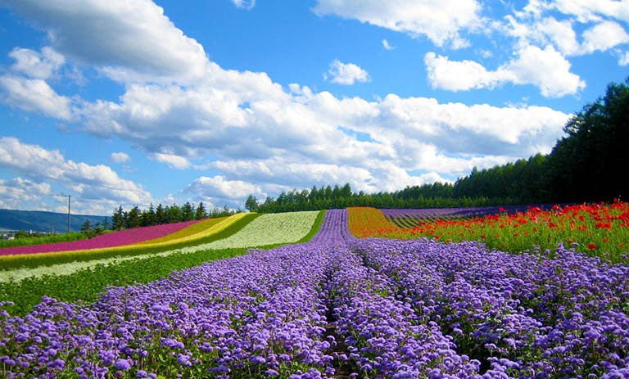
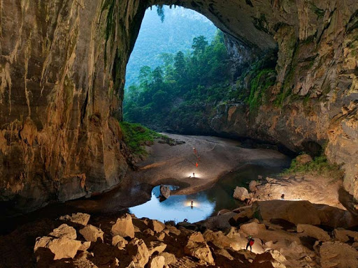
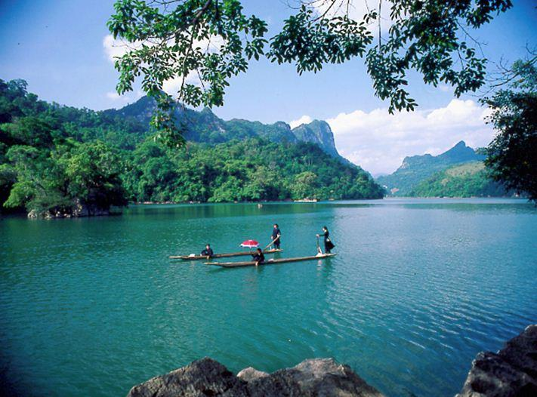
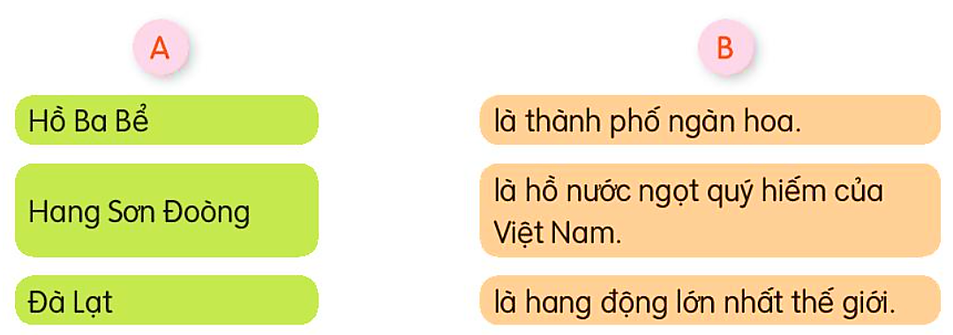
2. Kết hợp từ ngữ ở cột A với từ ngữ ở cột B để tạo câu giới thiệu.

Slide 5

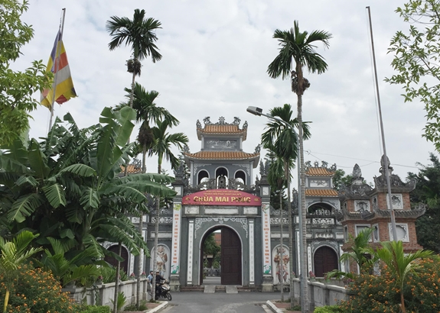
3. Đặt câu giới thiệu về quê em hoặc nơi em ở.

